Slide 1

Муниципальное общеобразовательное учреждение
«Лицей №10 Кировского района Волгограда»
Интеграция учебной и внеурочной деятельности учащихся в предметных областях «Естествознание» и «Математика», «Квантум – технологии дополнительного образования»
Федорова Галина Викторовна,
Заместитель директора по УВР, учитель географии,
МОУ «Лицей №10 Кировского района Волгограда»

Slide 2
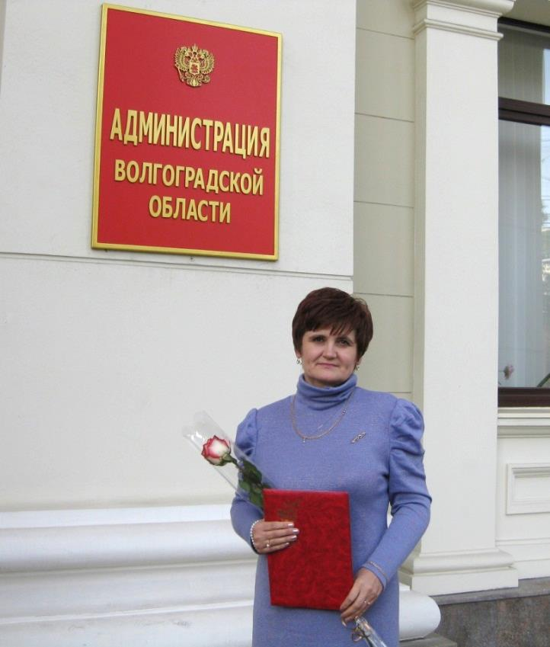
Федорова Галина Викторовна
Заместитель директора по УВР, учитель географии, высшей квалификационной категории муниципального общеобразовательного учреждения «Лицей № 10 Кировского района Волгограда»
Заслуженный учитель РФ, Почетный работник общего образования РФ
победитель конкурса лучших учителей Российской Федерации 2007г., 2011г.
победитель конкурса лучших учителей Волгоградской области на грант Главы Администрации Волгоградской 2009г.
обладатель премии главы Волгограда 2010г.,2012г.
Победитель городской акции «Народный учитель» 2010г.
автор публикаций по методике преподавания географии

Slide 3
Предметные результаты — результаты, которые достигаются обучающимися в процессе изучения предмета.
Требования к предметным результатам обучения отражены в документе «Фундаментальное ядро содержания общего образования». В нём указаны основные элементы научного знания по каждому предмету. Эти результаты традиционно прописываются во всех методических пособиях, в большом количестве издающихся по любой школьной дисциплине. Предметные знания проверяются в тестах ЕГЭ и ГИА, и поэтому именно им учителя привыкли уделять главное внимание.
К сожалению, большинство учителей и родителей по-прежнему оценивают работу школы именно с позиций предметных знаний, не придавая должного значения развитию универсальных учебных навыков и личностному росту детей.

Slide 4
Личностные результаты — это сформировавшаяся в образовательном процессе система ценностных отношений учащихся к себе, другим участникам образовательного процесса, самому образовательному процессу, объектам познания, результатам образовательной деятельности.
Личностные результаты можно структурировать в три блока:
самоопределение - сформированность внутренней позиции обучающегося;
смыслоообразование - поиск и установление личностного смысла, учения обучающимися на основе устойчивой системы учебно познавательных и социальных мотивов;
морально этическая ориентация - знание основных моральных норм и ориентация; развитие этических чувств - стыда, вины, совести как регуляторов морального поведения.

Slide 5
Метапредметные результаты — это результаты деятельности на разных учебных предметах, применяемые обучающимися в обучении, на практике и перенос во внеучебную (жизненную) деятельность.

Slide 6
Интеграция учебной и внеурочной деятельности :
обеспечивает успешную адаптацию ребёнка в социуме;
оптимизирует учебную и внеурочной нагрузку обучающихся;
улучшает условия развития ребёнка.
Формы интеграции учебной и внеурочной деятельности:
1 уровень – форма организации жизнедеятельности предполагает развитие
внеклассной,
внеурочной,
дополнительного образования,
самоуправления,
учебной деятельности в виде элективных курсов, семинаров и т.д.
2 уровень – форма как дело, организуемое на уровне
класса,
параллели, объединений
лицея.

Slide 7

Сетевой
профильный,
класс (группа)
Сетевой
элективный
курс
Сетевой центр
по поддержке детей
с повышенными
интеллектуальными
способностями
Сетевые
учебно-
исследовательские
экспедиции, экскурсии
Сетевые
олимпиады
и конкурсы
МОУ
ЛИЦЕЙ №10
Сетевой
мониторинг
образовательных
услуг
Ресурсы
библиотечно-
информационного
центра
Использование
МТБ и лабораторного
оборудования
для проведения
эксперимента
по исследовательской
деятельности

Slide 8
МОУ гимназия № 9
МОУ
СШ № 24
Сетевое взаимодействие с ОУ Кировского района
МОУ
СШ №112
№10МОУ
Лицей
МОУ
СШ №100
МОУ
СШ №110
МОУ
СШ №56

Slide 9
Взаимодействие с организациями социальной сферы
СМИ
УДО
Учреждения
культуры
ВГАПКиПРО
Общественные организации
ВУЗы
Учреждения
здравоохранения
ДОУ
Комитет по делам молодежи
Природоохранные организации и парки
НИИ
Ресурсный центр
ЛИЦЕЙ №10

Slide 10
Качество образования - это востребованность полученных знаний в конкретных условиях их применения для достижения конкретной цели и повышения качества жизни.
Качество знаний определяется их фундаментальностью, глубиной и востребованностью в работе после окончания обучения.

Slide 11
Качество образования определяется прежде всего качеством носителя знаний (учителей, профессорско-преподавательского состава), который передает эти знания с помощью различных методик учащимся.
В зависимости от фундаментальности полученных знаний учащиеся могут:
выдержать конкурсные экзамены при поступлении на обучение;
пройти конкурсный отбор при устройстве на работу;
более успешно осваивать учебные дисциплины, базирующиеся на знаниях базовых дисциплин, изученных на предыдущих стадиях образовательного процесса.

Slide 12


Slide 13
Информационные поисковые проекты, предполагающие сбор и анализ информации, подготовку и защиту выступления.
Исследовательские, нацеливающие учащихся на глубокое изучение проблемы, защиту собственных путей ее решения, выдвижение гипотез.
Продуктивные, дающие возможность школьникам проявить творческое воображение и оригинальность мышления при создании газеты, плаката, презентации.
Практико-ориентированные, направляющие действия учащихся на решение реальных проблем.

Slide 14
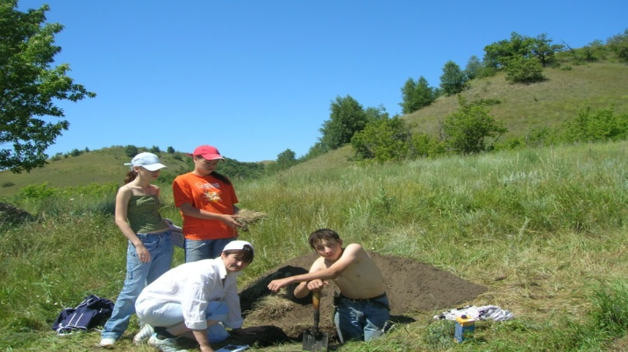
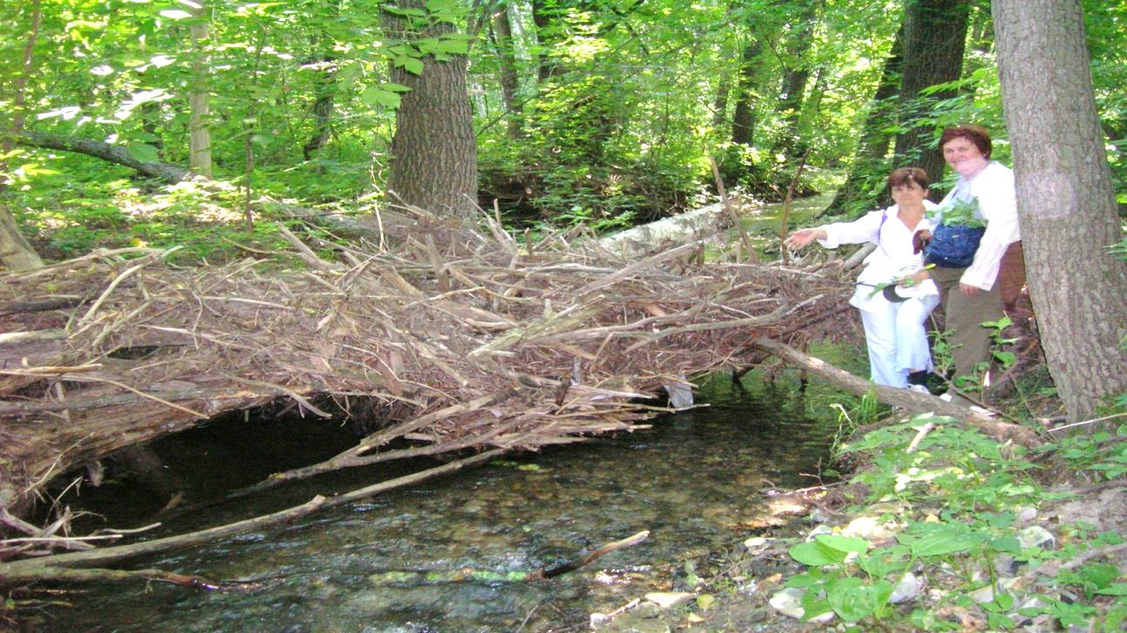
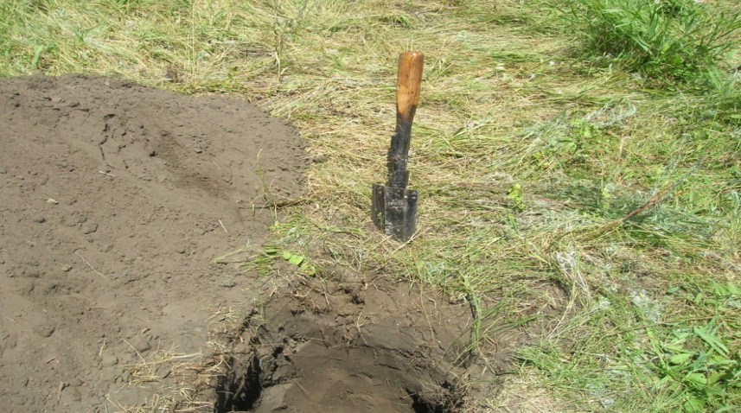
Научно – иследовательские экспедиции

Slide 15
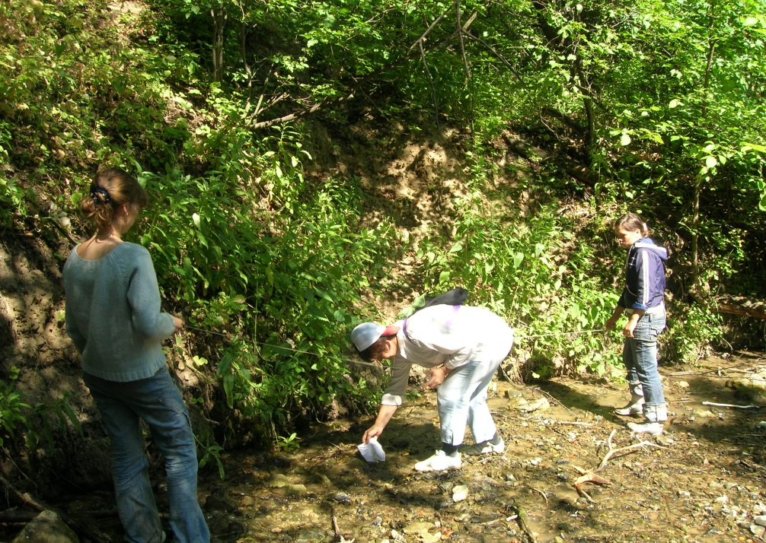
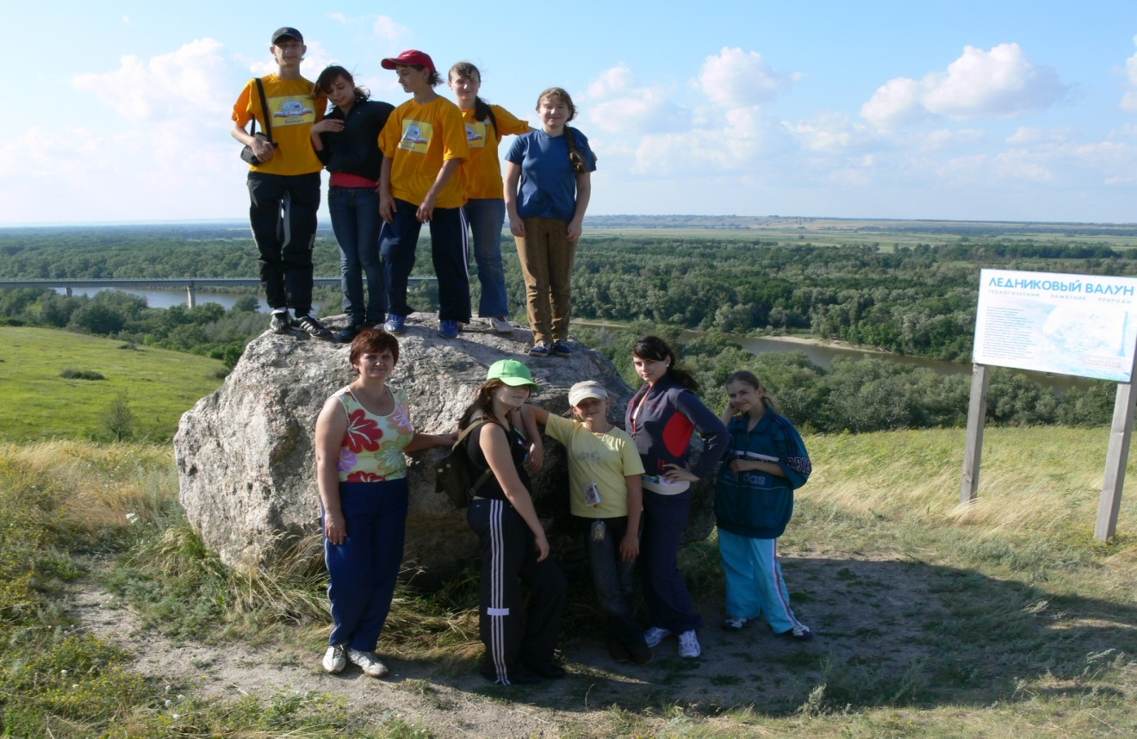
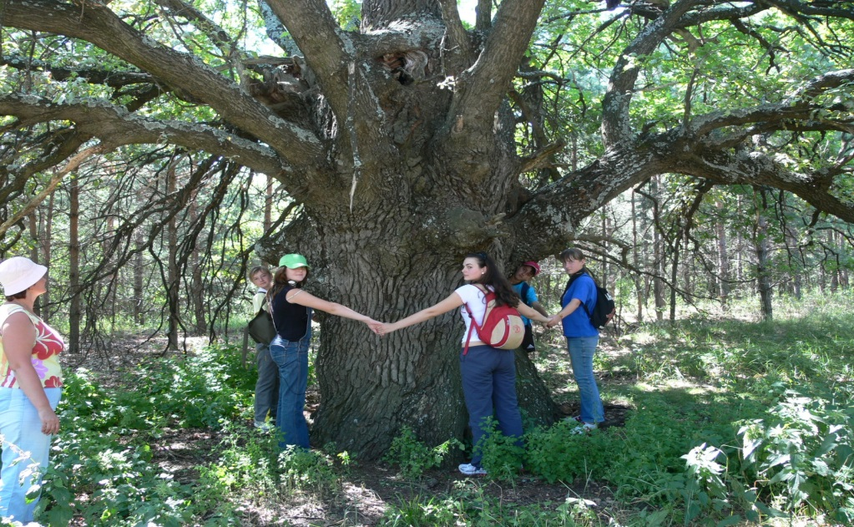

Slide 16
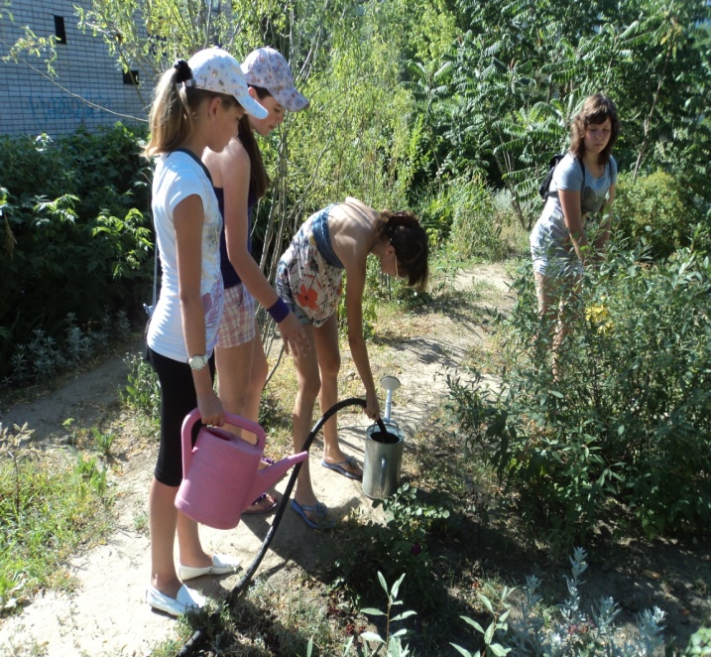
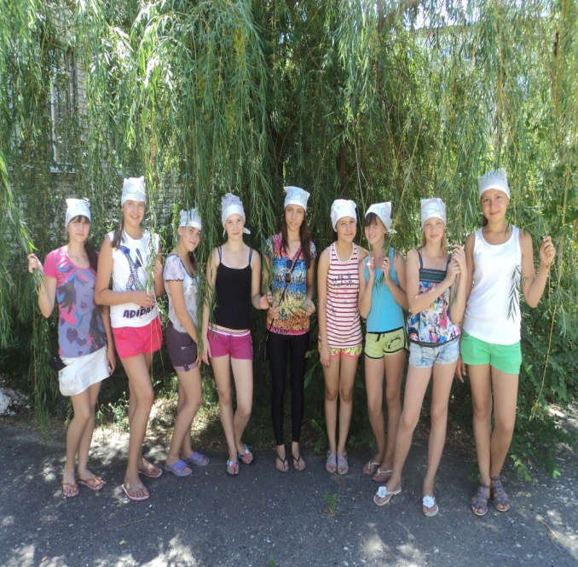
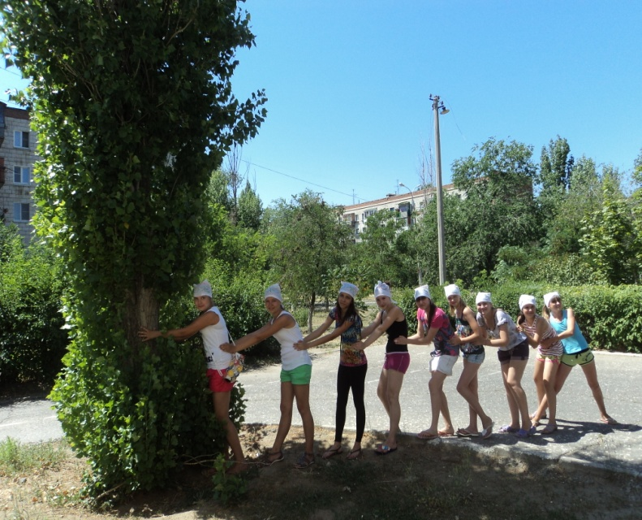
Летом работает профильный отряд «ЭКО»
Учебный год | Учебные предметы | Количество выпускников |  |  |  |  |  |  | Средний балл
 |  | всего | сдававших |  | «5» (чел.) | «4» (чел.) | «3» (чел.) | «2» (чел.)
 |  |  | чел. | %
2012-2013 уч.г. | Алгебра | 81 | 81 | 100 | 40 | 33 | 8 | 0 | 4.3
 | Русский язык | 81 | 81 | 100 | 24 | 46 | 10 | 0 | 4,1
 | Обществознание | 78 | 78 | 100 | 39 | 33 | 5 | 0 | 4,6
 | Биология | 32 | 32 | 100 | 15 | 16 | 1 | 0 | 4,0
 | География | 35 | 35 | 100 | 27 | 8 | 2 | 0 | 4,7
 | Информатика | 1 | 1 | 100 | 0 | 1 | 0 | 0 | 4
 | Английский яз. | 2 | 2 | 100 | 2 | 0 | 0 | 0 | 5
 | Физика | 9 | 9 | 100 | 3 | 5 | 1 | 0 | 4,2
 | Химия | 6 | 6 | 100 | 2 | 4 | 1 | 0 | 4,5
 | Литература | 1 | 1 | 100 | 1 | 0 | 0 | 0 | 5
2013 - 2014 | Алгебра | 69 | 69 | 100 | 9 | 48 | 12 | 0 | 4,0
 | Русский язык | 69 | 69 | 100 | 27 | 40 | 2 | 0 | 4,3
2014 -2015 | Алгебра | 81 | 81 | 100 | 15 | 60 | 6 | 0 | 4,1
 | Русский язык | 81 | 81 | 100 | 45 | 24 | 12 | 0 | 4,4
2015-2016 | Алгебра | 74 | 74 | 100 | 22 | 40 | 12 | 0 | 4,1
 | Русский язык | 74 | 74 | 100 | 35 | 29 | 10 | 0 | 4,3
 | Геометрия | 74 | 74 | 100 | 12 | 46 | 13 | 3 | 3,9
Готовим себя к взрослой жизни… Профессия биолога, эколога, безусловно, нравится ребятам!

Slide 17
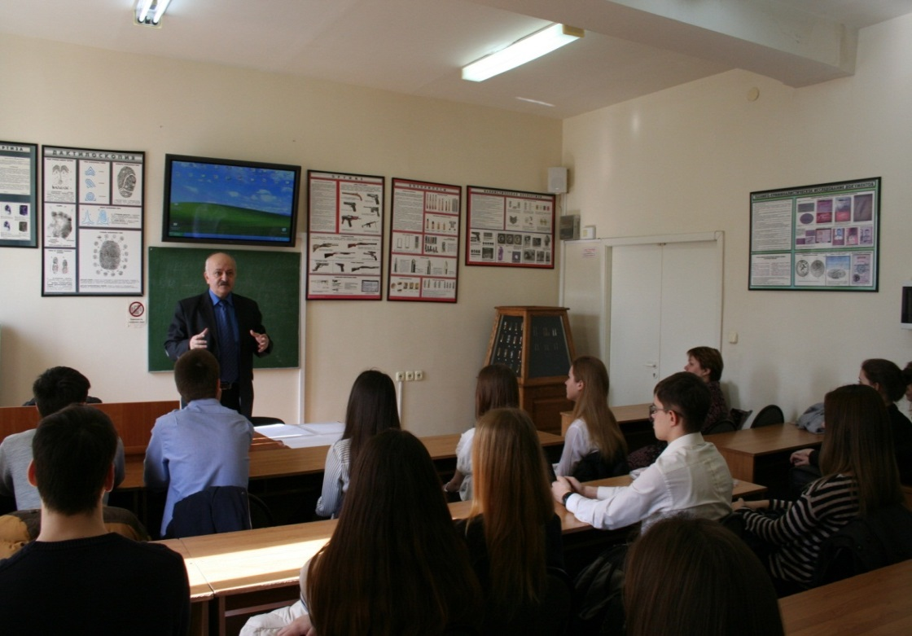
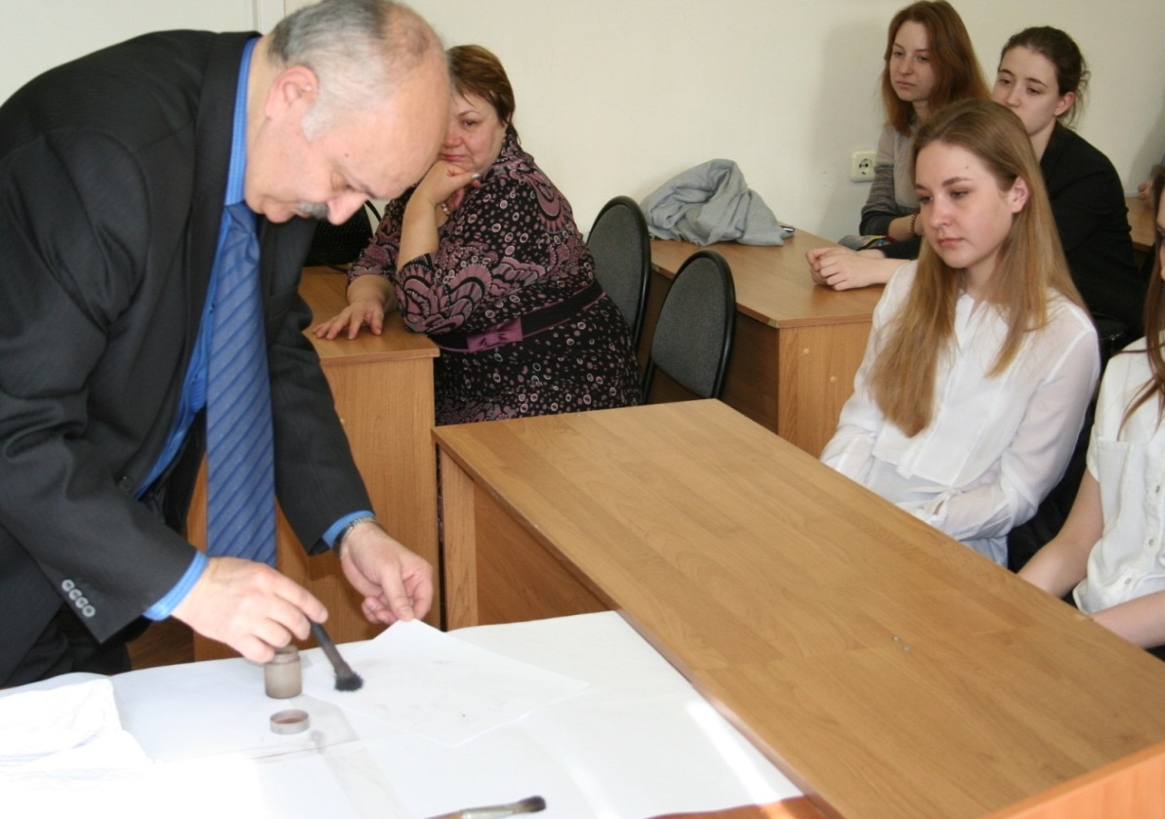
Учебный год | Учебные предметы | Количество выпускников |  |  |  |  |  |  | Средний балл
 |  | всего | сдававших |  | «5» (чел.) | «4» (чел.) | «3» (чел.) | «2» (чел.)
 |  |  | чел. | %
2012-2013 уч.г. | Алгебра | 81 | 81 | 100 | 40 | 33 | 8 | 0 | 4.3
 | Русский язык | 81 | 81 | 100 | 24 | 46 | 10 | 0 | 4,1
 | Обществознание | 78 | 78 | 100 | 39 | 33 | 5 | 0 | 4,6
 | Биология | 32 | 32 | 100 | 15 | 16 | 1 | 0 | 4,0
 | География | 35 | 35 | 100 | 27 | 8 | 2 | 0 | 4,7
 | Информатика | 1 | 1 | 100 | 0 | 1 | 0 | 0 | 4
 | Английский яз. | 2 | 2 | 100 | 2 | 0 | 0 | 0 | 5
 | Физика | 9 | 9 | 100 | 3 | 5 | 1 | 0 | 4,2
 | Химия | 6 | 6 | 100 | 2 | 4 | 1 | 0 | 4,5
 | Литература | 1 | 1 | 100 | 1 | 0 | 0 | 0 | 5
2013 - 2014 | Алгебра | 69 | 69 | 100 | 9 | 48 | 12 | 0 | 4,0
 | Русский язык | 69 | 69 | 100 | 27 | 40 | 2 | 0 | 4,3
2014 -2015 | Алгебра | 81 | 81 | 100 | 15 | 60 | 6 | 0 | 4,1
 | Русский язык | 81 | 81 | 100 | 45 | 24 | 12 | 0 | 4,4
2015-2016 | Алгебра | 74 | 74 | 100 | 22 | 40 | 12 | 0 | 4,1
 | Русский язык | 74 | 74 | 100 | 35 | 29 | 10 | 0 | 4,3
 | Геометрия | 74 | 74 | 100 | 12 | 46 | 13 | 3 | 3,9
Экскурсия в ВолГУ

Slide 18
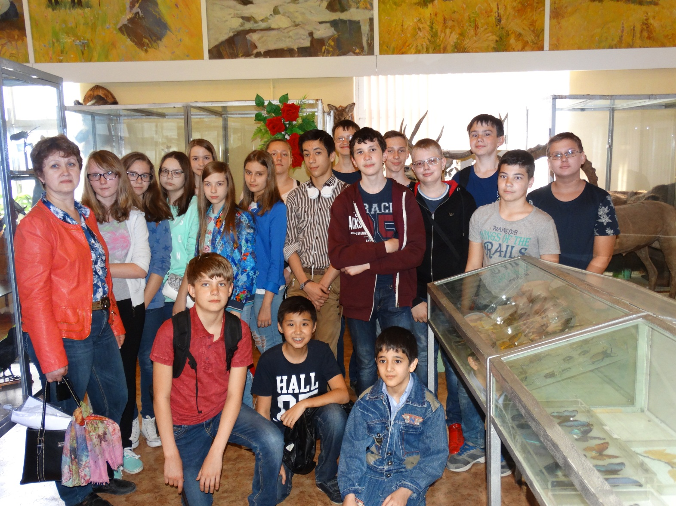
Экскурсия в Зоологический музей
Учебный год | Учебные предметы | Количество выпускников |  |  |  |  |  |  | Средний балл
 |  | всего | сдававших |  | «5» (чел.) | «4» (чел.) | «3» (чел.) | «2» (чел.)
 |  |  | чел. | %
2012-2013 уч.г. | Алгебра | 81 | 81 | 100 | 40 | 33 | 8 | 0 | 4.3
 | Русский язык | 81 | 81 | 100 | 24 | 46 | 10 | 0 | 4,1
 | Обществознание | 78 | 78 | 100 | 39 | 33 | 5 | 0 | 4,6
 | Биология | 32 | 32 | 100 | 15 | 16 | 1 | 0 | 4,0
 | География | 35 | 35 | 100 | 27 | 8 | 2 | 0 | 4,7
 | Информатика | 1 | 1 | 100 | 0 | 1 | 0 | 0 | 4
 | Английский яз. | 2 | 2 | 100 | 2 | 0 | 0 | 0 | 5
 | Физика | 9 | 9 | 100 | 3 | 5 | 1 | 0 | 4,2
 | Химия | 6 | 6 | 100 | 2 | 4 | 1 | 0 | 4,5
 | Литература | 1 | 1 | 100 | 1 | 0 | 0 | 0 | 5
2013 - 2014 | Алгебра | 69 | 69 | 100 | 9 | 48 | 12 | 0 | 4,0
 | Русский язык | 69 | 69 | 100 | 27 | 40 | 2 | 0 | 4,3
2014 -2015 | Алгебра | 81 | 81 | 100 | 15 | 60 | 6 | 0 | 4,1
 | Русский язык | 81 | 81 | 100 | 45 | 24 | 12 | 0 | 4,4
2015-2016 | Алгебра | 74 | 74 | 100 | 22 | 40 | 12 | 0 | 4,1
 | Русский язык | 74 | 74 | 100 | 35 | 29 | 10 | 0 | 4,3
 | Геометрия | 74 | 74 | 100 | 12 | 46 | 13 | 3 | 3,9

Slide 19
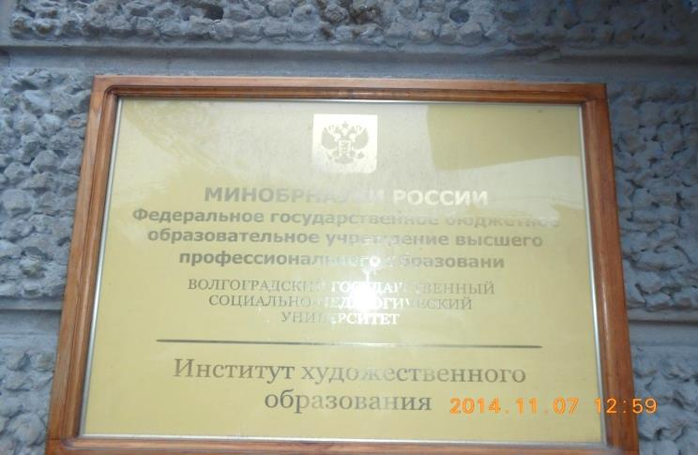
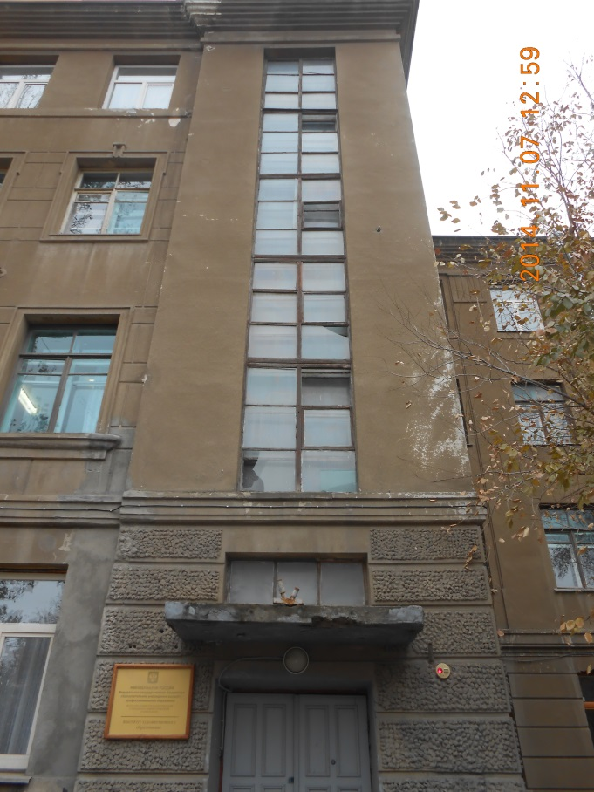
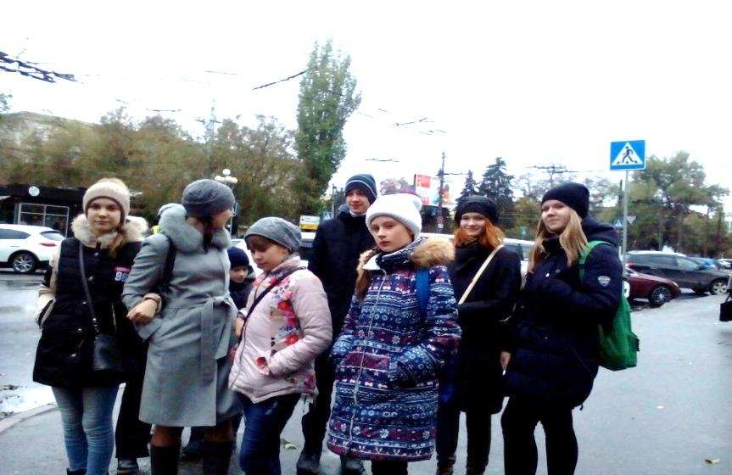
Традиционные поездки в Институт художественного образования ВГСПУ
Учебный год | Учебные предметы | Количество выпускников |  |  |  |  |  |  | Средний балл
 |  | всего | сдававших |  | «5» (чел.) | «4» (чел.) | «3» (чел.) | «2» (чел.)
 |  |  | чел. | %
2012-2013 уч.г. | Алгебра | 81 | 81 | 100 | 40 | 33 | 8 | 0 | 4.3
 | Русский язык | 81 | 81 | 100 | 24 | 46 | 10 | 0 | 4,1
 | Обществознание | 78 | 78 | 100 | 39 | 33 | 5 | 0 | 4,6
 | Биология | 32 | 32 | 100 | 15 | 16 | 1 | 0 | 4,0
 | География | 35 | 35 | 100 | 27 | 8 | 2 | 0 | 4,7
 | Информатика | 1 | 1 | 100 | 0 | 1 | 0 | 0 | 4
 | Английский яз. | 2 | 2 | 100 | 2 | 0 | 0 | 0 | 5
 | Физика | 9 | 9 | 100 | 3 | 5 | 1 | 0 | 4,2
 | Химия | 6 | 6 | 100 | 2 | 4 | 1 | 0 | 4,5
 | Литература | 1 | 1 | 100 | 1 | 0 | 0 | 0 | 5
2013 - 2014 | Алгебра | 69 | 69 | 100 | 9 | 48 | 12 | 0 | 4,0
 | Русский язык | 69 | 69 | 100 | 27 | 40 | 2 | 0 | 4,3
2014 -2015 | Алгебра | 81 | 81 | 100 | 15 | 60 | 6 | 0 | 4,1
 | Русский язык | 81 | 81 | 100 | 45 | 24 | 12 | 0 | 4,4
2015-2016 | Алгебра | 74 | 74 | 100 | 22 | 40 | 12 | 0 | 4,1
 | Русский язык | 74 | 74 | 100 | 35 | 29 | 10 | 0 | 4,3
 | Геометрия | 74 | 74 | 100 | 12 | 46 | 13 | 3 | 3,9

Slide 20
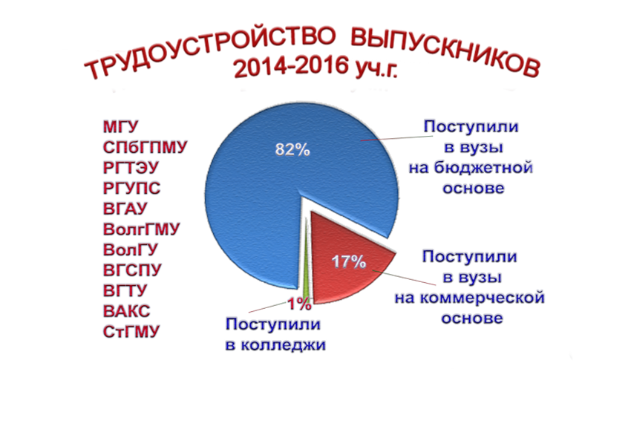
2017-2018
Учебный год | Учебные предметы | Количество выпускников |  |  |  |  |  |  | Средний балл
 |  | всего | сдававших |  | «5» (чел.) | «4» (чел.) | «3» (чел.) | «2» (чел.)
 |  |  | чел. | %
2012-2013 уч.г. | Алгебра | 81 | 81 | 100 | 40 | 33 | 8 | 0 | 4.3
 | Русский язык | 81 | 81 | 100 | 24 | 46 | 10 | 0 | 4,1
 | Обществознание | 78 | 78 | 100 | 39 | 33 | 5 | 0 | 4,6
 | Биология | 32 | 32 | 100 | 15 | 16 | 1 | 0 | 4,0
 | География | 35 | 35 | 100 | 27 | 8 | 2 | 0 | 4,7
 | Информатика | 1 | 1 | 100 | 0 | 1 | 0 | 0 | 4
 | Английский яз. | 2 | 2 | 100 | 2 | 0 | 0 | 0 | 5
 | Физика | 9 | 9 | 100 | 3 | 5 | 1 | 0 | 4,2
 | Химия | 6 | 6 | 100 | 2 | 4 | 1 | 0 | 4,5
 | Литература | 1 | 1 | 100 | 1 | 0 | 0 | 0 | 5
2013 - 2014 | Алгебра | 69 | 69 | 100 | 9 | 48 | 12 | 0 | 4,0
 | Русский язык | 69 | 69 | 100 | 27 | 40 | 2 | 0 | 4,3
2014 -2015 | Алгебра | 81 | 81 | 100 | 15 | 60 | 6 | 0 | 4,1
 | Русский язык | 81 | 81 | 100 | 45 | 24 | 12 | 0 | 4,4
2015-2016 | Алгебра | 74 | 74 | 100 | 22 | 40 | 12 | 0 | 4,1
 | Русский язык | 74 | 74 | 100 | 35 | 29 | 10 | 0 | 4,3
 | Геометрия | 74 | 74 | 100 | 12 | 46 | 13 | 3 | 3,9

Slide 21
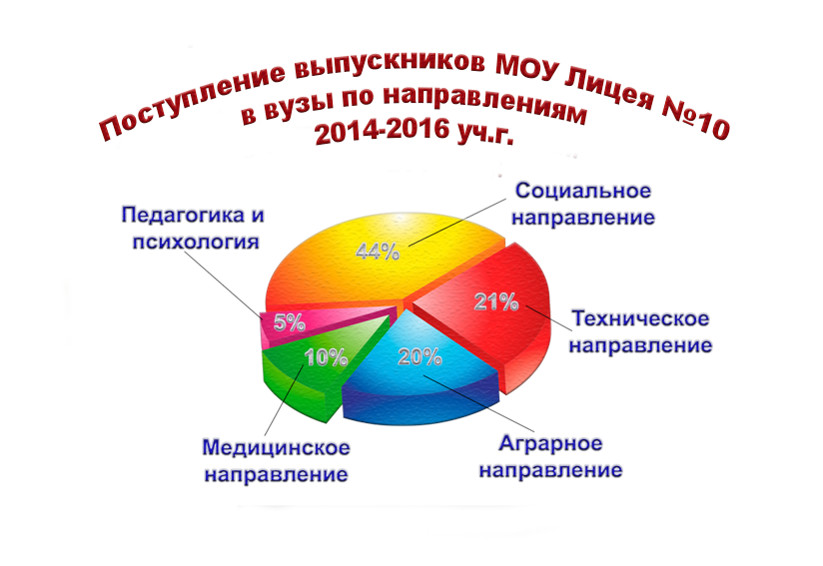
Учебный год | Учебные предметы | Количество выпускников |  |  |  |  |  |  | Средний балл
 |  | всего | сдававших |  | «5» (чел.) | «4» (чел.) | «3» (чел.) | «2» (чел.)
 |  |  | чел. | %
2012-2013 уч.г. | Алгебра | 81 | 81 | 100 | 40 | 33 | 8 | 0 | 4.3
 | Русский язык | 81 | 81 | 100 | 24 | 46 | 10 | 0 | 4,1
 | Обществознание | 78 | 78 | 100 | 39 | 33 | 5 | 0 | 4,6
 | Биология | 32 | 32 | 100 | 15 | 16 | 1 | 0 | 4,0
 | География | 35 | 35 | 100 | 27 | 8 | 2 | 0 | 4,7
 | Информатика | 1 | 1 | 100 | 0 | 1 | 0 | 0 | 4
 | Английский яз. | 2 | 2 | 100 | 2 | 0 | 0 | 0 | 5
 | Физика | 9 | 9 | 100 | 3 | 5 | 1 | 0 | 4,2
 | Химия | 6 | 6 | 100 | 2 | 4 | 1 | 0 | 4,5
 | Литература | 1 | 1 | 100 | 1 | 0 | 0 | 0 | 5
2013 - 2014 | Алгебра | 69 | 69 | 100 | 9 | 48 | 12 | 0 | 4,0
 | Русский язык | 69 | 69 | 100 | 27 | 40 | 2 | 0 | 4,3
2014 -2015 | Алгебра | 81 | 81 | 100 | 15 | 60 | 6 | 0 | 4,1
 | Русский язык | 81 | 81 | 100 | 45 | 24 | 12 | 0 | 4,4
2015-2016 | Алгебра | 74 | 74 | 100 | 22 | 40 | 12 | 0 | 4,1
 | Русский язык | 74 | 74 | 100 | 35 | 29 | 10 | 0 | 4,3
 | Геометрия | 74 | 74 | 100 | 12 | 46 | 13 | 3 | 3,9
2017-2018

Slide 22
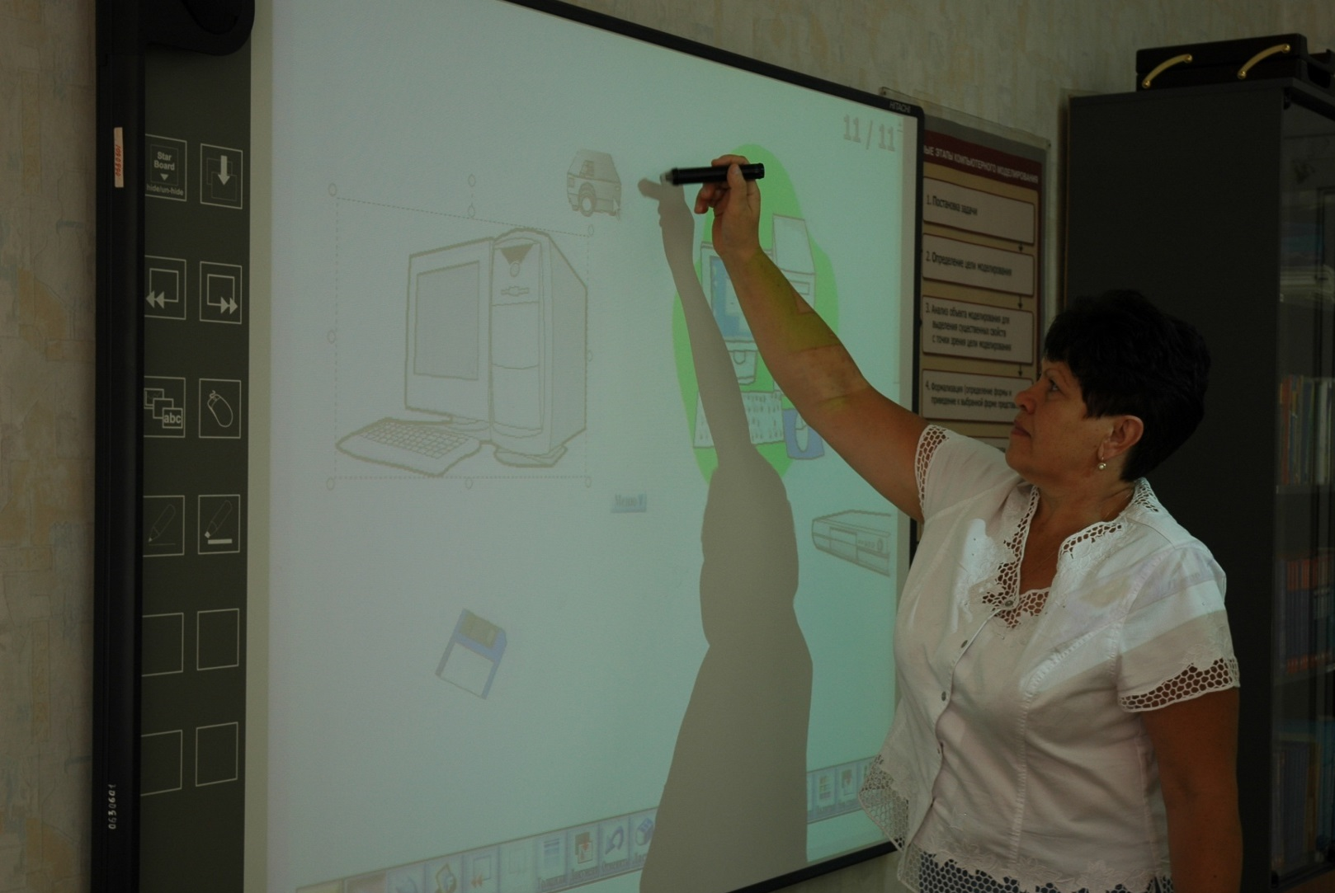
Профильный кабинет информатики

Slide 23
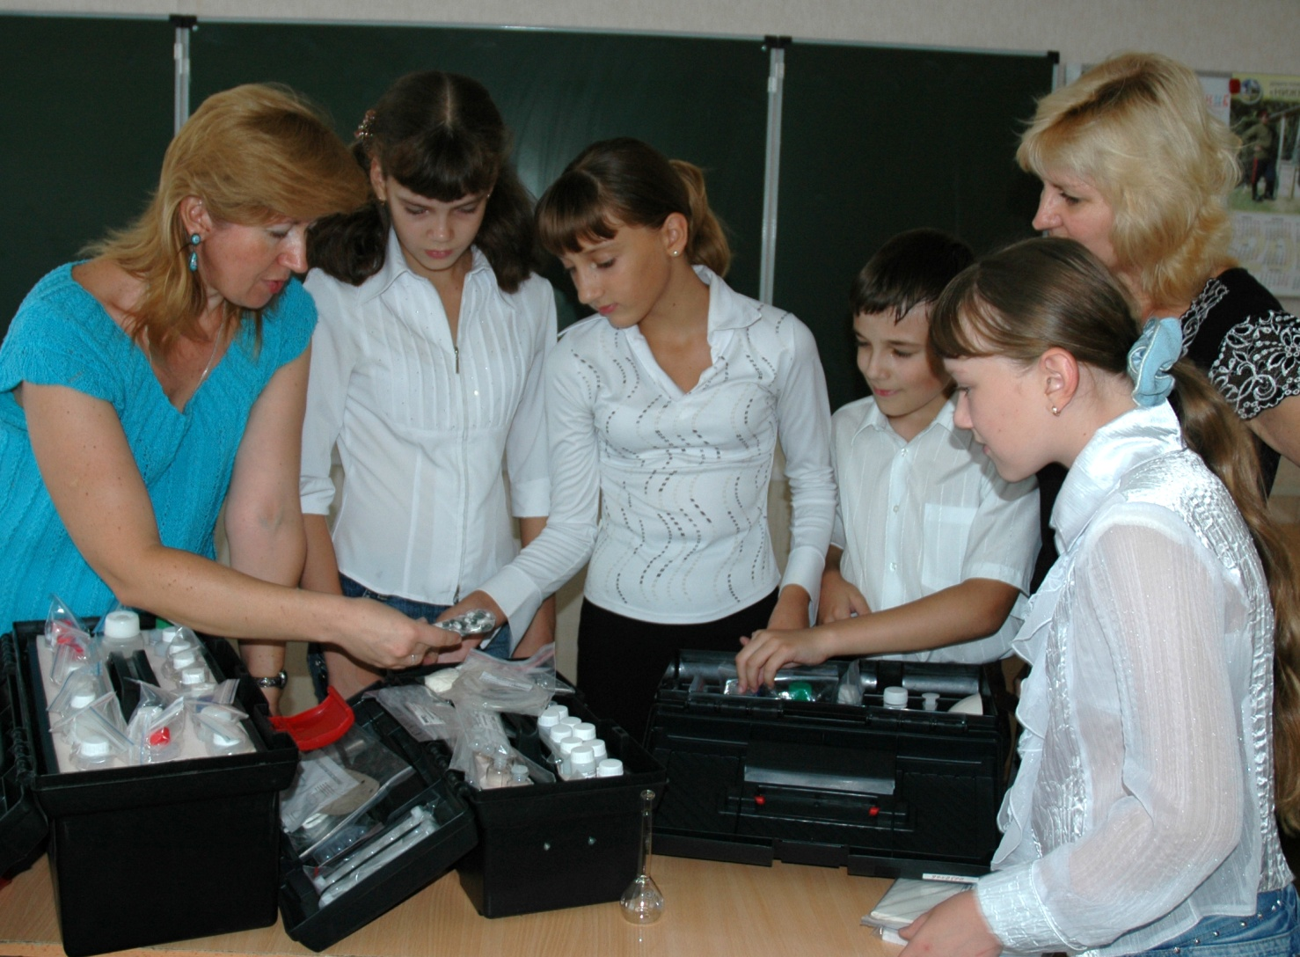
Профильный кабинет биологии

Slide 24
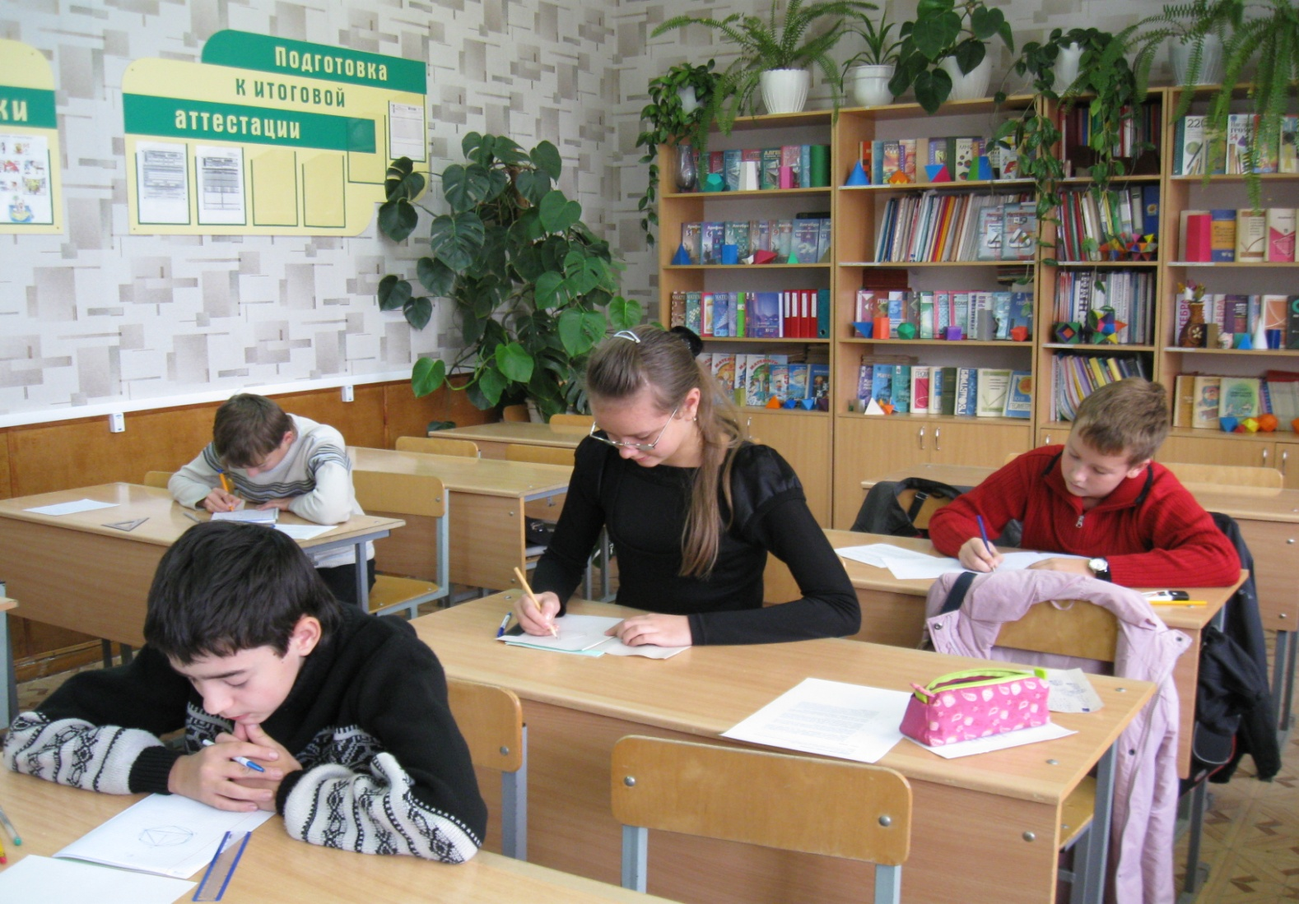
Профильный кабинет математики

Slide 25
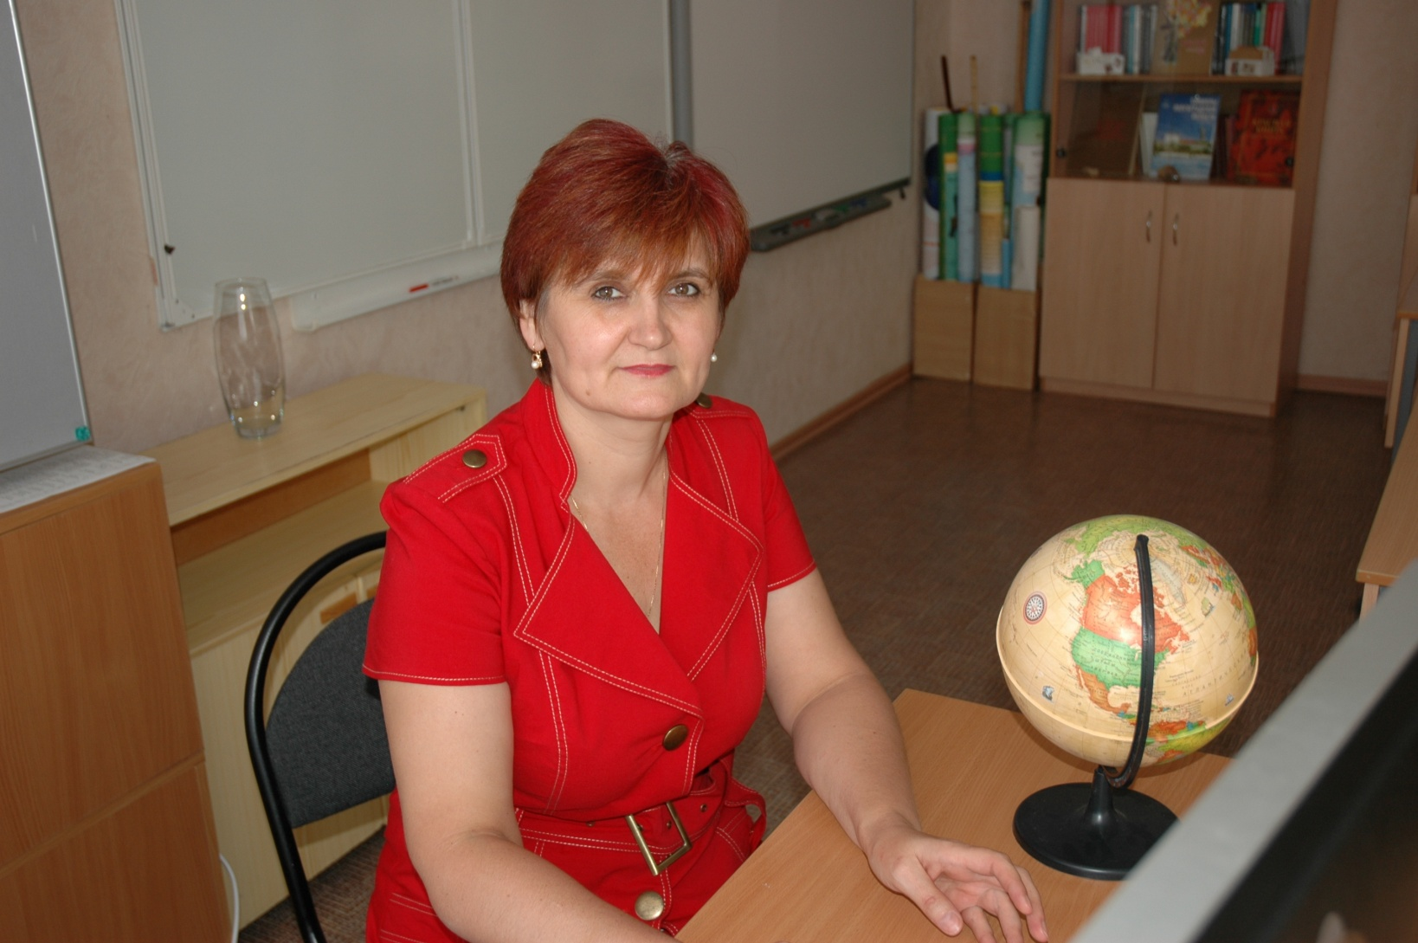
Профильный кабинет географии

Slide 26
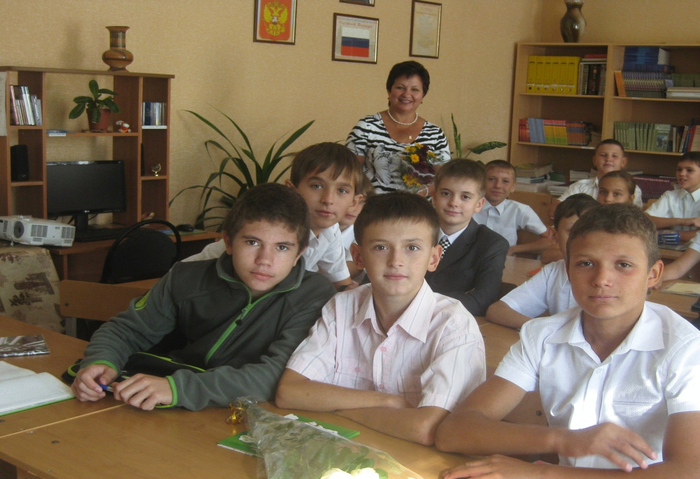
Профильный кабинет обществознания

Slide 27
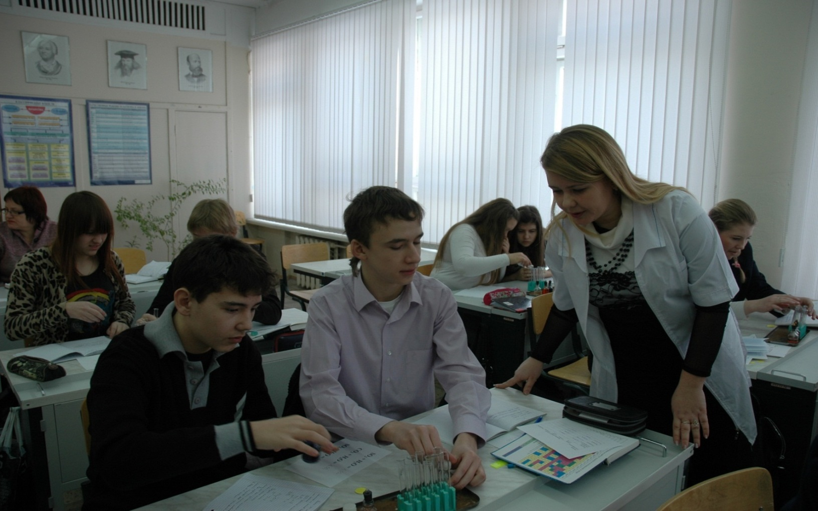
Профильный кабинет химии

